Slide 1




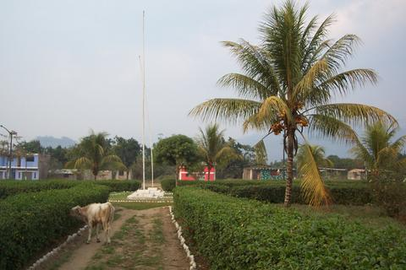
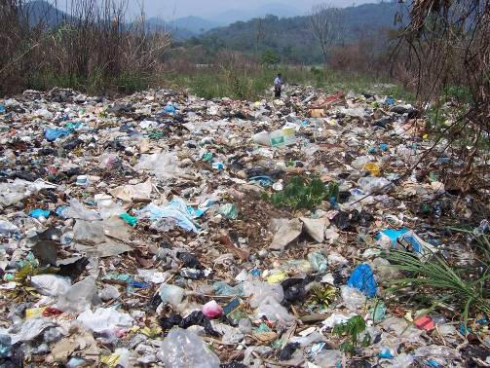
MINISTERIO DE ECONOMÍA Y FINANZAS
MEJORAMIENTO DEL SERVICIO DE RECOLECCIÓN Y DISPOSICIÓN
FINAL DE RESIDUOS SÓLIDOS EN LA LOCALIDAD DE PICHARI

Slide 2
CONTENIDO
ASPECTOS GENERALES
IDENTIFICACIÓN
FORMULACIÓN
EVALUACIÓN
CONCLUSIONES
ANEXOS

Slide 3
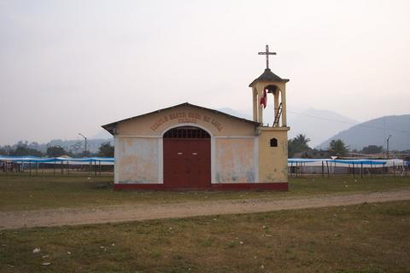
1. ASPECTOS GENERALES
1.1. NOMBRE DEL PROYECTO
1.2. UNIDAD FORMULADORA
Y UNIDAD EJECUTORA
1.3. PARTICIPACIÓN DE
INVOLUCRADOS
1.4. MARCO DE REFERENCIA

Slide 4
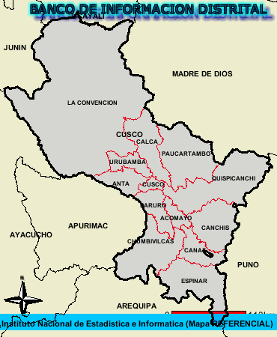

1.1. NOMBRE DEL PROYECTO
MEJORAMIENTO DEL SERVICIO DE RECOLECCIÓN Y DISPOSICIÓN FINAL
DE RESIDUOS SÓLIDOS
naturaleza
servicio
EN LA LOCALIDAD DE PICHARI
localización
Departamento: Cusco
Provincia: La Convención
Distrito: Pichari
Localidad: Pichari

Slide 5
1.2. UNIDAD FORMULADORA Y UNIDAD EJECUTORA
Unidad Formuladora (UF)
Entidad encargada de formular el estudio de preinversión.
Debe estar registrada en el Banco de Proyectos del SNIP.
En este PIP, la UF es la Unidad de Proyectos y Obras (UPRO) de la Municipalidad de Pichari.
Unidad Ejecutora (UE)
Entidad encargada de elaborar el expediente técnico y ejecutar el PIP.
Debe estar registrada en la Dirección Nacional de Presupuesto Público (DNPP).
En este PIP, la UE es la Municipalidad de Pichari.

Slide 6
1.3. PARTICIPACIÓN DE INVOLUCRADOS: ACTORES
Municipalidad de Pichari: Prestador del servicio
Población de localidad de Pichari: Principal afectada
Microrred de Salud Pichari: Servicios preventivo-promocionales de salud
Unidad de Gestión Educativa Local de Kimbiri: Educación sanitaria a niños en edad escolar
Asociación de Municipalidades del Valle Río Apurímac y Ene - AMUVRAE
Comité de Auto Defensa Local Base Pichari - CAD Pichari
Comité Distrital de Productores Agropecuarios
Clubes de Madres del Distrito de Pichari
Asociaciones de Padres de Familia
Junta de Vecinos de Pichari

Slide 7
1.4. MARCO DE REFERENCIA
Contexto nacional: Primer Lineamiento de Política del Ministerio de Salud:
“Corresponde al sector salud impulsar la prevención de las enfermedades y mejorar radicalmente las condiciones de salud de la población durante esta década ...
Asimismo, monitorearán los riesgos ambientales como la disposición final de residuos sólidos o la contaminación atmosférica y ambiental…”
Contexto local: Objetivos Estratégicos del Plan de Desarrollo Concertado Local:
“Mejorar la calidad de la salud promoviendo adecuadas prácticas sanitarias y disminuir la incidencia de enfermedades infectocontagiosas y parasitarias”.

Slide 8

2. IDENTIFICACIÓN
2.1. DIAGNÓSTICO
2.2. PROBLEMA CENTRAL
Y CAUSAS - EFECTOS
2.3. OBJETIVO CENTRAL
Y MEDIOS - FINES
2.4. ALTERNATIVAS DE SOLUCIÓN

Slide 9
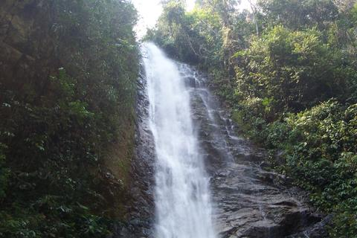
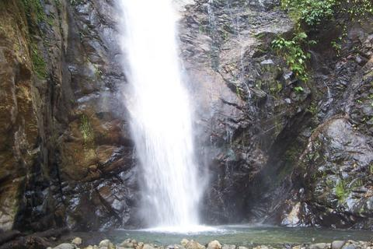
2.1. DIAGNÓSTICO: ZONIFICACIÓN
La zona del PIP es la localidad de Pichari, capital del distrito del mismo nombre.
La localidad de Pichari se ubica sobre el río Apurímac entre Cusco y Ayacucho.
Altitud: 600 m.s.n.m.
Superficie total: 50 Km².
Clima: De ceja de selva

Slide 10
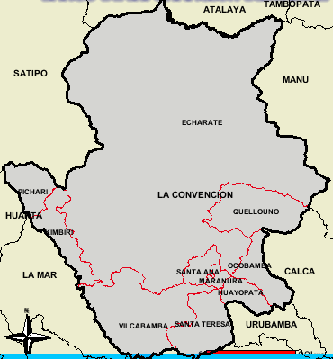
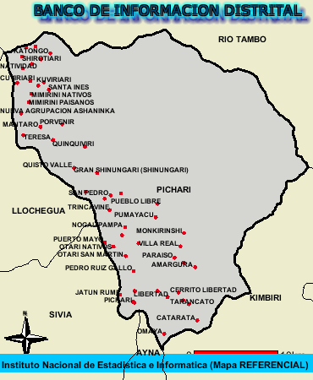
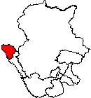
LOCALIZACIÓN
PROVINCIA
DISTRITO

Slide 11
DIAGNÓSTICO: POBLACIÓN DE ESTUDIO
La población de Pichari representa 60% de la del distrito.
Población de la localidad: 6,720 habitantes.
Tasa de crecimiento inter censal: 2.47% anual
Edad promedio de la población: 22 años.
70% tiene mayor poder adquisitivo y se ubica en “Vieja Pichari” En la zona sur y afueras de la localidad, al otro lado del río, se ubica el 30% restante.
De la población:
70% es oriunda del lugar
15% proviene de la provincia de Huanta
15% proviene de otras provincias de Ayacucho.

Slide 12
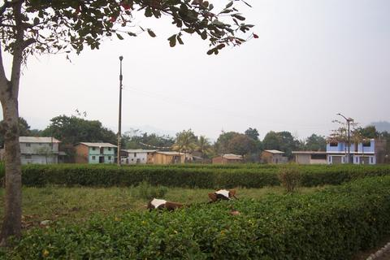
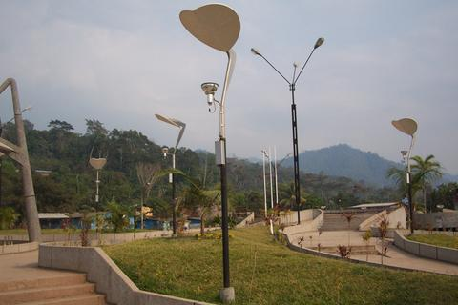
DIAGNÓSTICO: POBLACIÓN DE ESTUDIO
Hasta 1996, la mayoría de viviendas de Pichari eran de adobe y madera.
En los últimos años, se construye con material noble.
Servicios básicos:
Conexión domiciliaria de agua: 35%
Alcantarillado: No existe
Energía eléctrica: Proviene de hidroeléctrica Kimbiri.
Pobreza: 63.9%
Ingreso promedio mensual: S/. 280.00.
Fuente: Plan de Paz y Desarrollo 2003

Slide 13
POBLACIÓN: ASPECTOS ECONÓMICOS
Tipo de empleo:
87%: trabajadores independientes agrarios
12.7%: asalariados (obreros o peones)
0.3%: sector público.
Valor Bruto de Producción (actividades agropecuarias y forestales): S/. 1.8 millones, año 2002.

Slide 14
POBLACIÓN: ASPECTOS SOCIALES
Servicios de salud: Centro de Salud Pichari y otras clínicas particulares.
Incremento de la tasa de morbilidad de 38% a 41% entre los años 2002 y 2004.
En 2004, 20.6% de la población fue afectada por enfermedades causadas por residuos sólidos.
En 2004, las EDAs y las IRAs constituían 34% y 16%, respectivamente de las enfermedades (2,728 casos).
Estos RR.SS. provocaron la aparición de focos infecciosos y la proliferación de vectores que transmitieron enfermedades diarreicas.
La quema de RR.SS. genera gases tóxicos que son la causas principal de las enfermedades bronquiales.

Slide 15
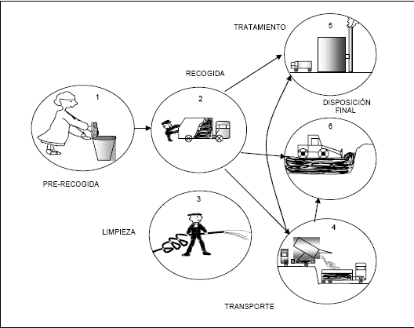
SITUACIÓN ACTUAL RELATIVA A RR.SS.
Ciclo de vida de los RR.SS.
Generación de RR.SS.
Almacenamiento y barrido
Recolección
Transporte
Tratamiento y disposición final
Aspectos gerenciales administrativos
Organización del servicio
Personal
Financiamiento
Temas prioritarios
TRATAMIENTO
RECOLECCIÓN
DISPOSICIÓN
FINAL
PRERECOLECCIÓN
LIMPIEZA
TRANSPORTE

Slide 16
GENERACIÓN DE RESIDUOS SÓLIDOS
Producción diaria por persona (nacional): 0.53 Kg
Producción diaria por persona (Pichari): 0.51 Kg
Producción diaria total (2005): 6,720 x 0.51 = 3.4 TM/día

Slide 17
PRERECOLECCIÓN: ALMACENAMIENTO
El almacenamiento en los domicilios se realiza en recipientes que se usan hasta que queden inservibles
No existen sistemas de contenedores en las zonas de más producción

Slide 18
RECOLECCIÓN
Un camión baranda recorre las manzanas recolectando RR.SS. por el método de acera (desde la acera de cada inmueble).
La vida útil del camión es 10 años y le quedan 5 por cumplir.
Producción: 3.40 TM/día
Recolección diaria en 2 turnos: 2.57 TM/día
Se trabaja lunes, miércoles y viernes
1° turno: se realiza en “Vieja Pichari” de 10:00 a 14:00.
2° turno: se realiza en “Ciudad Nueva” de 18:00 a 22:00.
Déficit: 3.40 – 2.57 = 0.83 TM/día.
La cobertura del servicio de recolección es 75%.

Slide 19
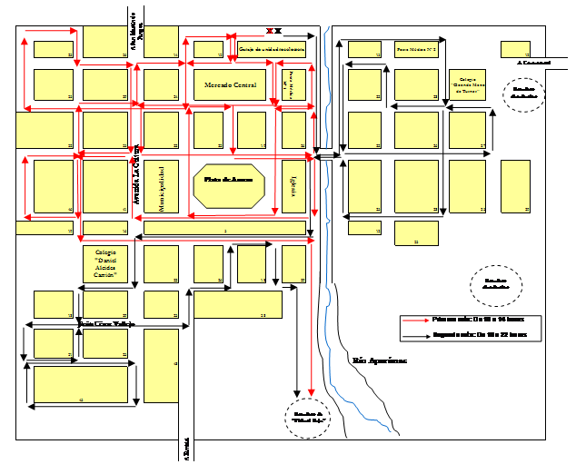
RUTAS DE RECOLECCIÓN DE RR.SS. EN PICHARI

Slide 20
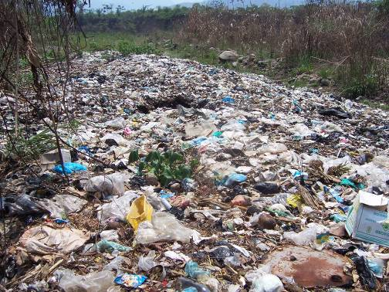
DISPOSICIÓN DE RR.SS.
El camión baranda realiza el transporte al lugar de disposición final por la ruta afirmada hacia el “Botadero”.
La disposición se efectúa en el botadero ubicado en la zona denominada Pichari Baja a 3 Km. de la ciudad.
El área del botadero es de 0.2 Has. donde se disponen 2.57 TM/día. A la fecha, el botadero está colmatado.
En pequeños botaderos alejados, se queman desechos cada 15 días, pese a las protestas de Ccatunrumi.
Actualmente, no se separan los distintos tipos de RR.SS. por lo que no hay reciclaje ni fabricación de humus.

Slide 21
ASPECTOS GERENCIALES Y ADMINISTRATIVOS
Organización del servicio: no existe una oficina de la Municipalidad especializada en el manejo de RR.SS. La oficina encargada es la Unidad de Rentas.
Personal: el chofer del camión recolector, dos ayudantes y un administrativo a tiempo parcial (que en la municipalidad realizan otras actividades).
Financiamiento: El presupuesto municipal financia al personal y mantenimiento de la unidad recolectora. La municipalidad dispone de S/.7,366 mensual (S/.88,389 anual). Actualmente no se cobra por el servicio.
Temas prioritarios: se ha priorizado los problemas:
Personal profesional, técnico y obrero poco capacitados
Equipamiento insuficiente
Débil integración entre los órganos de gestión, gerencia y coordinación interna.
Inexistencia de una cultura de planificación.

Slide 22
POBLACIÓN: ASPECTOS CULTURALES
Actualmente, la población recibe un precario servicio de recolección, transporte y disposición de RR.SS.
Por ello y sus malas prácticas, la población arroja sus RR.SS. en las vías y espacios públicos.
Se crean zonas de acumulación a cielo abierto en zonas aledañas al río Apurímac y espacios agrícolas.

Slide 23
GRAVEDAD DE LA SITUACIÓN NEGATIVA QUE SE INTENTA MODIFICAR
Temporalidad: El problema del inadecuado tratamiento de los RR.SS es permanente. La Municipalidad ha intentado mejorar el servicio, pero ha sido insuficiente.
Relevancia: El manejo inadecuado de RR.SS. afecta la salud de la población de Pichari. La ejecución del proyecto ayudará a reducir los índices de enfermedades.
Grado de avance: El botadero está en su tope. Debido al mal servicio de recolección, los habitantes echan la basura en las vías y las áreas cercanas al río, con lo que los RR.SS. se acumulan en la localidad.

Slide 24
INTENTO DE SOLUCIONES ANTERIORES
No se han planteado soluciones técnicas para recolectar, transportar y disponer en forma segura los RR.SS. generados en Pichari.
Ante el incremento de la población y de la cantidad de RR.SS. generados, la municipalidad implementó desde el año 2000 un sistema de recolección precario y un botadero ubicado en Pichari Baja
Esta acción ha generado un mayor problema de salud y de contaminación ambiental.

Slide 25
INTERESES DE GRUPOS INVOLUCRADOS
Grupo
Intereses
Problema Percibido
Conflictos
-
Gobierno Local.
Población del
Que los RR.SS generados
Acumulación de RR.SS en lugares
C.P Pichari.
sean recolectados en forma
inadecuados cerca de la población.
-
MINSA.
oportuna.
-
Autoridades.
-
Población
y
autoridades
Municipalidad
Acumulación de RR.SS en calles y
locales.
Distrital de
Tener una ciudad Limpia.
venidas.
Pichari
.
-
MINSA.
-
Gobierno Local.
Ministerio de
Disminuir los focos de
Incremento de enfermedades
Salud.
contaminación en el área
relacionados a los RR.SS
urbana del C.P Pichari.
-
Población y Autoridades.
FUENTE: Municipalidad de Pichari– 2005.

Slide 26
2.2. DEFINICIÓN DEL PROBLEMA CENTRAL: CAUSAS Y EFECTOS
El problema central es una situación negativa que afecta a un sector de la población.
Debe ser concreto, pero a la vez amplio para que permita plantear una gama de soluciones alternativas.
NO debe ser expresado como la negación de una solución, debe dejar abierta la posibilidad de encontrar múltiples alternativas.
En el caso, la situación ha sido manifestada por la población y la municipalidad
Problema Central: “Deficiente sistema de manejo de residuos sólidos urbanos en Pichari”.

Slide 27
CAUSAS DIRECTAS
Insuficiente servicio de recolección de RR.SS.: La cobertura es de 75% de la generación.
Inadecuada disposición final de residuos sólidos: El botadero está colmatado y no existe relleno sanitario.
Inadecuada gestión del servicio: No existe un área especializada responsable.
Inadecuadas prácticas de la población: Muchas veces la población deposita sus residuos en las calles.

Slide 28
CAUSAS INDIRECTAS
a1. Ineficiente diseño de rutas y horarios de recolección y transporte: El tiempo total de recolección es de 8 horas para recorrer 11.94 km, velocidad promedio = 1.55 km/hora.
a2. Insuficientes unidades de recolección y transporte: Existe un camión baranda que en 2 turnos recoge 2.57 TM/día. El vehículo tiene una antigüedad de 10 años.
a3. Inexistencia de almacenamiento de RR.SS.: Los residuos domiciliarios se depositan en las vías hasta que el camión baranda llegue.
b1. Inexistencia de relleno sanitario
c1. Inexistencia de un área responsable de la gestión del servicio
d1. Malos hábitos de higiene de la población
d2. Desconocimiento de la población acerca de las consecuencias del inadecuado tratamiento de RR.SS.

Slide 29
EFECTOS DIRECTOS
Acumulación de residuos sólidos en calles, avenidas y áreas marginales: Actualmente se acumulan en las principales vías en promedio 0.83 TM / día.
Generación de gases tóxicos: Se ha identificado restos de hollín en los árboles y plantas cercanos a los botaderos en donde se realizan las quemas, lo cual indica el alto grado de contaminación existente.

Slide 30
EFECTOS INDIRECTOS
Presencia de focos infecciosos y Proliferación de vectores que transmiten enfermedades
Deterioro del paisaje natural
Deterioro del medio ambiente en las áreas afectadas
Mayor incidencia de enfermedades diarreicas y bronquiales: El 13.9% de la población de Pichari ha asistido a la posta debido a enfermedades diarreicas, mientras que el 6.7% lo ha hecho por enfermedades bronquiales.

Slide 31
ÁRBOL DE CAUSAS Y EFECTOS
Incremento de Morbilidad y Deterioro ambiental en Pichari
Deterioro del paisaje natural
Deterioro del medio ambiente en las áreas afectadas
Presencia de focos infecciosos y proliferación de vectores que transmiten enfermedades
Generación de gases tóxicos
Acumulación de RR.SS en calles, avenidas, zonas aledañas y botadero
EFECTOS
PROBLEMA CENTRAL
Deficiente manejo de residuos sólidos urbanos en Pichari
CAUSAS
Insuficiente capacidad de recolección de residuos sólidos
Inadecuada disposición final de RR.SS.
Inadecuada gestión
Inadecuadas prácticas de la población
Insuficientes unidades de recolección
Ineficiente diseño de rutas y horarios de recolección
Inexistencia de almacenamiento de residuos sólidos
Inexistencia de relleno sanitario
Inexistencia de área responsable del servicio
Inadecuados hábitos de higiene de la población
Desconocimiento de la población

Slide 32
2.3. OBJETIVO CENTRAL Y MEDIOS FINES
El objetivo central o propósito del proyecto es la solución del problema central.
PROBLEMA CENTRAL
“Deficiente manejo de residuos sólidos urbanos en Pichari”.
OBJETIVO CENTRAL
“Mejora del manejo de residuos sólidos urbanos en Pichari”.

Slide 33
MEDIOS DE PRIMER NIVEL
Suficiente capacidad de recolección de residuos sólidos
Adecuada disposición final de residuos sólidos.
Adecuada gestión del servicio.
Adecuadas prácticas de la población.

Slide 34
MEDIOS FUNDAMENTALES
a1. Adecuado diseño de rutas y horarios de recolección y transporte.
a2. Adecuadas y suficientes unidades de recolección y transporte.
a3. Adecuado almacenamiento de residuos sólidos.
b1. Creación de un relleno sanitario
c1. Creación de una unidad de gestión responsable.
d1. Adecuados hábitos de higiene de la población
d2. Conocimiento de la población acerca de las consecuencias del inadecuado tratamiento de RR.SS.

Slide 35
FINES
Directos
Eliminación residuos sólidos en calles, avenidas, áreas marginales y otros
No generación de gases tóxicos
Indirectos.
No presencia de focos infecciosos y baja proliferación de vectores que transmiten enfermedades.
Conservación del paisaje natural.
Conservación del medio ambiente en las áreas afectadas.
Menor incidencia de enfermedades diarreicas y bronquiales
Fin último: Reducción de la morbilidad y deterioro ambiental en Pichari.

Slide 36
ÁRBOL DE MEDIOS - FINES
Reducción de Morbilidad y Deterioro ambiental en Pichari
Conservación del paisaje natural
Conservación del medio ambiente en las áreas afectadas
No presencia de focos infecciosos y proliferación de vectores que transmiten enfermedades
No generación de gases tóxicos
Eliminación de RR.SS en calles, avenidas, zonas aledañas y botadero
FINES
Mejora del manejo de residuos sólidos urbanos en Pichari
OBJETIVO CENTRAL
Adecuado sistema de manejo de residuos sólidos urbanos en Pichari
MEDIOS
Suficiente capacidad de recolección de residuos sólidos
Adecuada disposición final de RR.SS.
Adecuada gestión del servicio
Adecuadas prácticas de la población
Suficientes unidades de recolección
Eficiente diseño de rutas y horarios de recolección
Existencia de almacenamiento de RR.SS.
Existencia de un relleno sanitario
Existencia de área responsable del servicio
Adecuados hábitos de higiene de la población
Conocimiento de la población

Slide 37
2.4. ALTERNATIVAS DE SOLUCIÓN: ÁRBOL DE MEDIOS Y ACCIONES
Medio Fun. 1
Suficientes unidades de recolección
Medio Fun. 2
Eficiente diseño de rutas y horarios de recolección
Medio Fun. 3
Existencia de almacenamiento de RR.SS.
Medio Fun. 4
Existencia de relleno sanitario
Medio Fun. 5
Adecuada gestión del servicio
Medio Fun. 6
Adecuados hábitos de higiene de la población
Medio Fun. 7
Conocimiento de la población
Acción 1.1
Adquisición camión recolector
Acción 1.1
Rediseño de rutas de recolección y transporte
Acción 3.1
Compra de contenedores
Acción 4.1
Procesamiento natural de RR.SS. en relleno sanitario
Acción 4.2
Realización de talleres de capacitación al personal en manejo de RR.SS.
Acción 5.1
Creación de la Unidad responsable del servicio
Acción 6.1
Realización de talleres de sensibilización a la población
Acción 7.1
Realización de talleres de difusión de información
Acción 1.2
Alquiler camión recolector
ALTERNATIVA 1
ALTERNATIVA 2

Slide 38
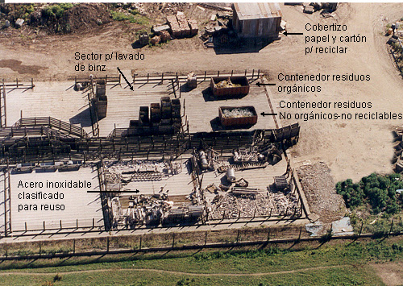
PROYECTO ALTERNATIVO 1
Rediseño de las rutas de recolección y transporte.
Adquisición de camión recolector
Compra de contenedores para zonas de gran generación
Procesamiento natural de RR.SS. en relleno sanitario
Creación de Unidad responsable en la Municipalidad
Realización de talleres de capacitación al personal en manejo de residuos sólidos
Realización de talleres de sensibilización a la población
Realización de talleres de difusión de información

Slide 39
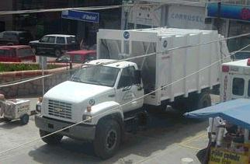
PROYECTO ALTERNATIVO 2
Rediseño de las rutas de recolección y transporte.
Alquiler de camión recolector.
Compra de contenedores para zonas de gran generación
Procesamiento natural de RR.SS. en relleno sanitario
Creación de Unidad responsable en la Municipalidad
Realización de talleres de capacitación al personal en manejo de residuos sólidos
Realización de talleres de sensibilización a la población
Realización de talleres de difusión de información

Slide 40

3. FORMULACIÓN
3.1. HORIZONTE DEL PROYECTO
3.2. ANÁLISIS DE LA DEMANDA
3.3. ANÁLISIS DE LA OFERTA
3.4. BALANCE OFERTA-DEMANDA
3.5. SECUENCIA DE ETAPAS Y ACTIVIDADES
3.6. COSTOS

Slide 41
3.1. HORIZONTE DEL PROYECTO
Plazo de ejecución: 01 año.
El proyecto generará beneficios que serán evaluados en 10 años, luego de la puesta en marcha del proyecto.
ETAPA PREOPERATIVA Ejecución | ETAPA OPERATIVA Operación y mantenimiento
0 | 1 | 2 | 3 | 4 | 5 | 6 | 7 | 8 | 9 | 10

Slide 42
3.2. ANÁLISIS DE LA DEMANDA: SERVICIOS QUE SE OFRECERÁN
Servicios en los que el proyecto intervendrá:
Almacenamiento de RR.SS. (número de contenedores)
Recolección de RR.SS. (TM/año)
Disposición final de RR.SS. (m³/año)
Transporte y recorrido de rutas (kms. a recorrer)
Capacitación a personal (número de personas)
Talleres de sensibilización y difusión a la población

Slide 43
POBLACIÓN DE REFERENCIA Y POBLACIÓN OBJETIVO
Población afectada: Población de la localidad de Pichari: 6,720 hab. y 1,120 familias
Para la proyección de la demanda, se asume la tasa de crecimiento poblacional anual de 2.47%.
Población objetivo: Se ha asumido 100% de la población, es decir, todos demandan servicios de recolección y disposición final de RR.SS.

Slide 44
A. DEMANDA DEL SERVICIO DE ALMACENAMIENTO
Se instalará contenedores en los lugares de mayor generación.
Asumiendo recojo diario, la demanda actual es 5 contenedores de 1 m³ c/u, incrementándose a 6 el primer año.
Vida útil del contenedor: 3 años (se hará 1 compra el año 10).
Total de contenedores a adquirir durante todo el horizonte:
6 x 4 compras = 24 contenedores.
3 años
3 años
3 años

Slide 45
DEMANDA DEL SERVICIO DE ALMACENAMIENTO POR ZONAS DE MAYOR GENERACIÓN (m³/día)

Slide 46
B. DEMANDA DEL SERVICIO DE RECOLECCIÓN
Prod. diaria por persona (Pichari): 0.51 Kg = 0.00051 TM
Generación diaria total: 0.00051 x 6,720 hab. = 3.4 TM/día ➔ 1,241 TM/año
La recolección cubrirá el 100% de la generación de RR.SS.
Se asume que la cantidad de RR.SS. crecerá a la misma tasa anual del crecimiento poblacional: 2.47%
Recolección (año 1): 3.40 x (1+0.0247 )^¹ = 3.48 TM/día ➔ 1,272 TM/año
Recolección (año 10): 3.40 x (1+0.0247)^¹⁰ = 4.34 TM/día ➔ 1,584 TM/año

Slide 47
DEMANDA DEL SERVICIO DE RECOLECCIÓN: TM/día

Slide 48
C. DEMANDA DEL SERVICIO DE DISPOSICIÓN FINAL
VRS = R x D x VC
VRS: volumen de relleno sanitario (m³/año)
R: peso total de RR.SS. (TM/año)
Densidad de compactación (D): Los RR.SS. se compactarán en el Relleno Sanitario y su volumen será la mitad (D = 0.5)
Volumen de cobertura (VC): Se asume 10% del volumen total como material de cobertura (VC = 1.1)
Volumen actual: 1,241 TM/año x 0.5 x 1.1 = 683 m³/año
Volumen año 10: 1,584 TM/año x 0.5 x 1.1 = 871 m³/año
Determinación del área de terreno para relleno sanitario:
Asumiendo profundidad máxima de 4 m. y clausura al año 10
Área mín: Volumen año 10 / profundidad máx: 871/4 = 218 m²

Slide 49
DEMANDA DEL SERVICIO DE DISPOSICIÓN FINAL: VOLUMEN DE RELLENO REQUERIDO (m³/año)

Slide 50
D. DEMANDA DEL SERVICIO DE TRANSPORTE Y RECORRIDO
Actualmente se recorren 10.85 km/día con el método de acera y un recorrido en zig-zag.
Velocidad promedio: 1.55 km/hora
Tiempo de recorrido: 10.85/1.55 = 7 horas, más 1 hora de disposición y compactación en el Relleno Sanitario = 8 horas
Al proyectar el tiempo de recorrido, asumiremos que el número de kms a recorrer crecerá en la misma proporción que la población, es decir al 2.47% anual.
Para la recolección y transporte se requieren 2 ayudantes y un chofer. A partir del año 2, se necesitan 6 personas, de las cuales 3 sólo realizan medio turno.
Según la demanda estimada sólo se requiere el uso de una unidad recolectora.

Slide 51
E. DEMANDA DEL SERVICIO DE CAPACITACIÓN A PERSONAL
Las personas encargadas de la recolección y transporte y los encargados de la gestión del servicio son las seleccionadas para los talleres de capacitación.
Recolección y transporte: 6 personas (a partir del año 2)
Unidad de gestión del servicio: 3 personas (a partir del año 1)
Total: 9 personas a capacitar
Temas de los talleres:
Gestión del servicio de manejo de residuos sólidos,
recolección y transporte,
tratamiento, disposición final y seguridad en el trabajo.

Slide 52
RESUMEN DE LA PROYECCIÓN DE LA DEMANDA POR TIPO DE SERVICIOS

Slide 53
3.3. ANÁLISIS DE LA OFERTA
Oferta actual
Recursos físicos:
1 camión de 3 TM (10 m³) de capacidad y 5 años de antigüedad
1 botadero de 0.2 has (espacio abierto)
Contenedores: no existen
Recursos humanos:
1 chofer, 2 ayudantes y 1 administrativo, sin capacitación.
Herramientas: escoba, carretilla, pala y rastrillo
El servicio de recolección se realiza 3 veces por semana, 2 turnos por día, cubriendo el 75% de la generación.
No se realiza ningún tratamiento de RR.SS.
Total de RR.SS. recolectados: 3 TM/turno x 2 turnos/día x 3 días / semana x 52.14 semanas / año = 939 TM/año.

Slide 54
RESUMEN DE LA OFERTA ACTUAL POR TIPO DE SERVICIOS SIN PROYECTO
A
B
C
D
E
Almacenamiento
Recolección
Disposición final
Transporte y recorrido
Capacitación
año
m3/día
N° cont.
TM/día
TM/año
VRS
Área
distancia
tiempo
Cantidad
Programa
(m3/año)
(m2/año)
(Km)
(horas)
Personal
capacitac
0
0
0
2.57
939
0
0
11.94
8.7
0
0
1
0
0
2.57
939
0
0
12.23
8.9
0
0
2
0
0
2.57
939
0
0
12.54
9.1
0
0
3
0
0
2.57
939
0
0
12.85
9.3
0
0
4
0
0
2.57
939
0
0
13.16
9.5
0
0
5
0
0
2.57
939
0
0
13.49
9.7
0
0
6
0
0
0
0
0
0
13.82
9.9
0
0
7
0
0
0
0
0
0
14.16
10.1
0
0
8
0
0
0
0
0
0
14.51
10.4
0
0
9
0
0
0
0
0
0
14.87
10.6
0
0
10
0
0
0
0
0
0
15.24
10.8
0
0

Slide 55
OFERTA OPTIMIZADA: RUTA DE RECOLECCIÓN OPTIMIZADA
El nuevo recorrido propone que cada turno sirva sólo a 1 sector del lado del río.
Se optimizó la ruta, al no mezclar diferentes sectores de la ciudad y se redujo el recorrido de 11,94 Kms. a 10,85 Kms. (ver diapositiva 19).
1° Ruta: de 10 a 14 horas
2° Ruta: de 18 a 22 horas

Slide 56
OFERTA OPTIMIZADA: ACCIONES
Incrementar de 3 a 4 días por semana la recolección.
Considerar turnos adicionales para el personal recolector.
Sensibilizar a la población para que deposite los RR.SS. en donde existe acceso para el camión recolector.
Establecer un programa radial de 2 meses, que comunique a la población la frecuencia, horarios y ruta de recolección.
Con estas acciones se puede ampliar la capacidad de recolección en un tercio: 939 x 1.333 = 1,251 TM/año.
Con un tercer turno a partir del año 2, la recolección aumentará 50% ➔ recolección: 1,251 x 1.5 = 1,877 TM/año
Sin embargo, a partir del año 6 la oferta del servicio será nula, ya que el camión de baranda estará inoperable.

Slide 57
PROYECCIÓN DE LA OFERTA OPTIMIZADA
A
B
C
D
E
Almacenamiento
Recolección
Disposición final
Transporte y recorrido
Capacitación
año
m3/día
N° cont.
TM/día
TM/año
VRS
Área
distancia
tiempo
Cantidad
Programa
(m3/año)
(m2/año)
(Km)
(horas)
Personal
capacitac
0
0
0
2.57
939
0
0
10.85
8.7
0
0
1
0
0
3.43
1,251
0
0
11.12
8.9
0
0
2
0
0
5.14
1,877
0
0
11.39
9.1
0
0
3
0
0
5.14
1,877
0
0
11.67
9.3
0
0
4
0
0
5.14
1,877
0
0
11.96
9.5
0
0
5
0
0
5.14
1,877
0
0
12.26
9.7
0
0
6
0
0
0
0
0
0
12.56
9.9
0
0
7
0
0
0
0
0
0
12.87
10.1
0
0
8
0
0
0
0
0
0
13.19
10.4
0
0
9
0
0
0
0
0
0
13.51
10.6
0
0
10
0
0
0
0
0
0
13.85
10.8
0
0

Slide 58
3.4. BALANCE OFERTA-DEMANDA
En los primeros 5 años, por la optimización de la oferta del servicio, se puede atender toda la demanda de recolección.
A partir del año 5, por dar de baja a una unidad recolectora, aparece una brecha entre la oferta y la demanda.
Para el tratamiento y disposición final, se requiere un área de 218 m² con la finalidad de tratar 871 m³ de RR.SS. el año 10.
Para la precolección a partir del primer año, se necesitan 6 contenedores de 1m³ de capacidad y una vida de 3 años. Así, en los 10 años, en total se requiere adquirir 24 contenedores.
En cuanto al personal, se requieren 6 personas capacitadas para el año 1, y a partir del año 2 serían 9 personas.
DEMANDA
TOTAL
OFERTA
OPTIMIZADA
BRECHA O
DÉFICIT
–
=

Slide 59
BALANCE OFERTA-DEMANDA
Σ déficit recolección (años 6 al 10) = 7,547 TM

Slide 60
3.5. CRONOGRAMA DE ACTIVIDADES: PROYECTO ALTERNATIVO 1

Slide 61
CRONOGRAMA DE ACTIVIDADES: PROYECTO ALTERNATIVO 2

Slide 62
3.6. COSTOS
COSTOS SIN PROYECTO (a precios privados)
Personal y obligaciones sociales: S/. 38,945
Operación y mantenimiento de la unidad: S/. 17,643
Otros gastos: S/. 2,829
Costo total anual sin proyecto: S/. 59,417
Para los costos del personal, se ha asumido que dedican 16 de los 22 días útiles del mes, pues trabajan a tiempo parcial.

Slide 63
INVERSIÓN : ALTERNATIVA 1

Slide 64
INVERSIÓN : ALTERNATIVA 2

Slide 65
GASTOS DE OPERACIÓN Y MANTENIMIENTO CON PROYECTO: AÑOS 1 - 5
ALTERNATIVAS 1 Y 2

Slide 66
GASTOS DE OPERACIÓN Y MANTENIMIENTO CON PROYECTO: AÑOS 6 - 10
ALTERNATIVA 1
ALTERNATIVA 2

Slide 67
PROYECCIÓN DE FLUJO DE COSTOS: CONSIDERACIONES
A partir del año 2, se agregará 1 turno más a la recolección, aumentando 50% el costo de personal (chofer y ayudantes).
Asumiendo que se usará la misma unidad recolectora hasta el año 5, los gastos de O&M de las Alternativas I y II son iguales a los de sin proyecto durante ese período, salvo el personal a contratar para la Unidad de Gestión de RR.SS.
A partir del año 6, con la Alternativa I, se adquirirá 1 nueva unidad y con la Alternativa II se alquilará, por lo que ya no se realizará el mantenimiento correctivo y el costo del mantenimiento preventivo disminuye 25%.
Los gastos de operación y mantenimiento varían anualmente conforme se incremente el recorrido, al mismo ritmo del crecimiento poblacional: 2.47%.

Slide 68
PROYECCIÓN DE FLUJO DE COSTOS: PRECIOS PRIVADOS SIN PROYECTO

Slide 69
PROYECCIÓN DE FLUJO DE COSTOS: ALTERNATIVA 1, PRECIOS PRIVADOS
En el año 6 se compra una nueva unidad de recolección.
Como esta unidad tiene una vida útil de 10 años, hay un valor de rescate (VR) al final del año 10:
VR = 204,000 – 204,000 x 5 / 10 = 102,000
El VR se consigna como un costo negativo.

Slide 70
PROYECCIÓN DE FLUJO DE COSTOS: ALTERNATIVA 2, PRECIOS PRIVADOS
A partir del año 6 se alquila una unidad de recolección, incrementando significativamente los costos operativos.

Slide 71
COSTOS INCREMENTALES
Costos incrementales = Costos en la situación “Con Proyecto” - Costos en la situación “Sin Proyecto”
Costos con proyecto:
Inversión: inversión inicial, mitigación ambiental
Gastos de operación y mantenimiento
Costos sin proyecto
Gastos de operación y mantenimiento (los gastos de operación y mantenimiento del servicio existente)
FLUJO DE
COSTOS
CON
PROYECTO
FLUJO DE
COSTOS
SIN
PROYECTO
FLUJO DE
COSTOS
INCREMENTALES
–
=

Slide 72
COSTOS INCREMENTALES A PRECIOS PRIVADOS: ALTERNATIVA 1
El flujo de costos incrementales se concentra principalmente al inicio de la inversión y después del año 6 en adelante.

Slide 73
COSTOS INCREMENTALES A PRECIOS PRIVADOS: ALTERNATIVA 2
El flujo de costos incrementales se concentra principalmente al inicio de la inversión y después del año 6 en adelante.

Slide 74

4. EVALUACIÓN
4.1. BENEFICIOS
4.2. EVALUACIÓN SOCIAL
4.3. ANÁLISIS DE
SENSIBILIDAD
4.4. ANÁLISIS DE
SOSTENIBILIDAD
4.5. IMPACTO AMBIENTAL
4.6. SELECCIÓN DE LA
ALTERNATIVA
4.7. MARCO LÓGICO

Slide 75
EVALUACIÓN SOCIAL
La evaluación social utiliza el ratio Costo - Efectividad.
Para ello, se convierten los costos privados en sociales usando los factores de corrección.
Se estima el flujo de costos sociales sin proyecto, sobre la base del flujo a precios privados, corregido por su factor.
Se estima el flujo de costos sociales con proyecto para cada alternativa (de modo similar al paso anterior).
Se calcula el flujo de costos sociales incrementales para cada alternativa: flujos con proyecto - flujos sin proyecto.
Se calcula el valor actual de los costos sociales netos (VACSN) para cada alternativa.

Slide 76
LOS FACTORES DE CORRECCIÓN (FC)
Costo social = Factor de corrección x costo de mercado
COSTOS A PRECIOS DE MERCADO
FACTOR DE CORRECCIÓN
COSTOS A PRECIOS SOCIALES
X
=

Slide 77
FLUJO DE COSTOS SOCIALES SIN PROYECTO

Slide 78
FLUJO DE COSTOS SOCIALES CON PROYECTO: ALTERNATIVA 1

Slide 79
FLUJO DE COSTOS SOCIALES CON PROYECTO: ALTERNATIVA 2

Slide 80
FLUJO DE COSTOS SOCIALES NETOS: ALTERNATIVAS 1 Y 2
FLUJO DE COSTOS SOCIALES NETOS: ALTERNATIVA 1
CONCEPTO | AÑO 0 | AÑO 1 | AÑO 2 | AÑO 3 | AÑO 4 | AÑO 5
FLUJO DE COSTOS CON PROYECTO | 974,549 | 52,637 | 63,521 | 63,385 | 66,437 | 64,732
FLUJO DE COSTOS SIN PROYECTO | - | 52,637 | 63,165 | 63,558 | 63,962 | 64,376
FLUJO DE COSTOS SOCIALES NETOS | 974,549 | - | 356 | (173) | 2,475 | 356
FLUJO DE COSTOS SOCIALES NETOS: ALTERNATIVA 1
CONCEPTO | AÑO 6 | AÑO 7 | AÑO 8 | AÑO 9 | AÑO 10
FLUJO DE COSTOS CON PROYECTO | 228,924 | 60,471 | 58,619 | 58,363 | (14,138)
FLUJO DE COSTOS SIN PROYECTO | - | - | - | - | -
FLUJO DE COSTOS SOCIALES NETOS | 228,924 | 60,471 | 58,619 | 58,363 | (14,138)
FLUJO DE COSTOS SOCIALES NETOS: ALTERNATIVA 2
CONCEPTO | AÑO 0 | AÑO 1 | AÑO 2 | AÑO 3 | AÑO 4 | AÑO 5
FLUJO DE COSTOS CON PROYECTO | 967,194 | 52,637 | 63,521 | 63,385 | 66,437 | 64,732
FLUJO DE COSTOS SIN PROYECTO | - | 52,637 | 63,165 | 63,558 | 63,962 | 64,376
FLUJO DE COSTOS SOCIALES NETOS | 974,549 | - | 356 | (173) | 2,475 | 356
FLUJO DE COSTOS SOCIALES NETOS: ALTERNATIVA 2
CONCEPTO | AÑO 6 | AÑO 7 | AÑO 8 | AÑO 9 | AÑO 10
FLUJO DE COSTOS CON PROYECTO | 137,709 | 140,617 | 138,764 | 138,508 | 154,335
FLUJO DE COSTOS SIN PROYECTO | - | - | - | - | -
FLUJO DE COSTOS SOCIALES NETOS | 137,709 | 140,617 | 138,764 | 138,508 | 154,335

Slide 81
VALOR ACTUAL DE COSTOS SOCIALES NETOS
FC_{t}: flujo de costos del año “t”
n: horizonte de evaluación
TSD = 11% (tasa efectiva anual en nuevos soles reales)
Alternativa 1: VACSN₁= S/. 1’171,344
Alternativa 2: VACSN₂ = S/. 1’279,266
VACSN₁ < VACSN₂

Slide 82
RATIO COSTO EFECTIVIDAD
CE: ratio Costo - Efectividad
VACSN: Valor actual de costos sociales netos
IE: Indicador de efectividad
Alternativa 1: CE₁= S/. 155.21
Alternativa 2: CE₂ = S/. 169.51
CE₁ < CE₂ ➔ la alternativa 1 es mejor que la 2, pues el costo de recolectar y hacer la disposición final es menor por TM de RR.SS.

Slide 83
4.3. ANÁLISIS DE SENSIBILIDAD
Se ha tomado el escenario en que el costo de alquiler de la unidad recolectora varía entre -50% y +50% del valor original, incrementando así el costo de operación y mantenimiento de la alternativa 2.
En el Gráfico se puede observar que el CE de la Alternativa 1 es menor que el de la Alternativa 2 en casi todo el rango de variación del costo de alquiler. El costo de alquiler tendría que caer en 50% para que la Alternativa II sea más rentable que la Alternativa I.
El ratio CE₂ es poco sensible a los cambios de costo dentro del rango de variación y es poco probable que este costo disminuya en más de 50% del valor original, por lo que la alternativa 1 sigue siendo la preferida.

Slide 84
ANÁLISIS DE SENSIBILIDAD

Slide 85
4.4. ANÁLISIS DE SOSTENIBILIDAD SOSTENIBILIDAD AMBIENTAL
El proyecto tiene como objetivo no contribuir al deterioro ambiental.
Se han planteado una serie de medidas que permitirán controlar, mitigar o minimizar los impactos ambientales producto de la implementación del proyecto.
También se ha considerado la clausura del botadero actual a fin de eliminar focos de contaminación.
Se plantea el tema de capacitación, programas de información y sensibilización a fin de garantizar la sostenibilidad ambiental basado en el cambio de actitudes y generación de responsabilidad ambiental en la población y autoridades.

Slide 86
SOSTENIBILIDAD ECONÓMICA: ALTERNATIVA 1
Los ingresos recaudados por la prestación del servicio de manejo de RR.SS. (cobro de tarifa mensual) son suficientes para cubrir los costos de operación y mantenimiento de la alternativa I durante toda la vida útil del proyecto.
Se tiene un superávit promedio anual de S/. 35,241
APORTE MUNICIPAL A PRECIOS PRIVADOS: ALTERNATIVA 1

Slide 87
SOSTENIBILIDAD ECONÓMICA: ALTERNATIVA 2
Los ingresos recaudados por la prestación del servicio son suficientes para cubrir los costos de operación y mantenimiento de la alternativa II para los primeros 5 años.
Desde el año 6 hay un déficit promedio anual de S/. 51,526 que se cubriría con recursos ordinarios de la municipalidad.
Si en la actualidad se gastan S/. 88,389 anuales por el servicio de RR.SS. se estaría ahorrando en promedio S/. 36,863 con respecto a la situación actual.
APORTE MUNICIPAL A PRECIOS PRIVADOS: ALTERNATIVA 2

Slide 88
SOSTENIBILIDAD SOCIAL
Existe un compromiso de la población y la autoridad municipal. En el presupuesto participativo 2005 se priorizó el proyecto con la suma S/. 420,000 para su ejecución.
Capacidad de gestión del Proyecto durante la Inversión. La Municipalidad tiene la capacidad económica, técnica y administrativa para la ejecución y el manejo de los fondos asignados al proyecto.
Disponibilidad de recursos. Actualmente, la municipalidad maneja un presupuesto anual de S/. 12’000,000 provenientes del canon gasífero de CAMISEA.
Financiamiento de costos de operación y mantenimiento con los ingresos recaudados de la prestación del servicio.
Participación de los Beneficiarios. A través de la ejecución permanente de programas de información y sensibilización a la población y autoridades, y del oportuno pago de la tarifa del servicio.

Slide 89
4.5. EVALUACIÓN DE IMPACTO AMBIENTAL: IMPACTOS POSITIVOS
Preservación de la salud de la población: El manejo adecuado de los RR.SS. permitirá la eliminación de los botaderos y la disminución de focos infecciosos y vectores transmisores de enfermedades.
Recuperación de áreas afectadas por la inadecuada disposición de los RR.SS. – botadero (0.2 has).
Mejora del ecosistema urbano.
Fuente de trabajo: la población accederá a trabajo temporal en la etapa de construcción; posteriormente en la etapa de operación y mantenimiento se considera que el proyecto genera trabajo estable inicialmente de 08 personas al inicio y concluye al 2015 con 20 personas laborando permanentemente.

Slide 90
EVALUACIÓN DE IMPACTO AMBIENTAL: IMPACTOS NEGATIVOS
Remoción de capa superficial de suelos (alteración vegetación y fauna): en la etapa de construcción se efectuará movimiento de tierra a fin de construir trincheras, ello afectará el top soil (Suelo de espesor 0.20 cm.).
Movimientos de tierra: La excavación de trincheras originará la acumulación de grandes volúmenes de tierra que deberán ser adecuadamente dispuestos dentro del área del relleno sanitario.
Efectos barreras: construcción de un cerco perimétrico. Dicha infraestructura limitará el acceso de especies de la zona al área del proyecto.
Alteración de la permeabilidad propia del terreno: El área será compactada e impermeabilizada con arcilla, ello alterará la permeabilidad natural del área.
Actividades propias de una faena de obras civiles: ruido, polvo, tránsito, movimiento de maquinaria pesada.

Slide 91
EVALUACIÓN DE IMPACTO AMBIENTAL: MEDIDAS PLANTEADAS
Control de los olores:
Utilización de pantallas vegetales, (árboles, arbustos)
Tratamiento de los líquidos percolados.
Elevación de la chimenea proveniente de los colectores de gases a 2.00 m altura para mejorar la dispersión y dilución.
Control de los Ruidos:
Pantallas vegetales: se plantea usar equipos de baja emisión de ruidos e instalar un cerco vivo.
Instalar silenciadores para los automóviles, de modo que no perturben la tranquilidad de la zona.
Alteración de aguas subterráneas:
Adecuada impermeabilización del relleno sanitario, para evitar filtraciones: índice de infiltración de 10-7 cm./ sg
Diseminación de materiales:
Configurar barreras evitando que el viento incida sobre el frente trabajo; se plantea la implementación de cerco vivo.

Slide 92
EVALUACIÓN DE IMPACTO AMBIENTAL: MEDIDAS PLANTEADAS
Control de Material particulado:
Riego de camino y de tierra acumulada para recubrimiento.
Cerco Vivo en el perímetro del relleno.
Control de vectores:
Fumigaciones y desratizaciones como mínino, cada 6 meses.
Disposición de los residuos en forma inmediata en el relleno sanitario, de seguridad o planta de humus.
Control de Líquidos percolados (lixiviados):
Captación dentro de las trincheras con colectores de lixiviados y tratamiento en una laguna de evaporación.
Control de Biogás:
Extracción de las trincheras por medio de las chimeneas y elevación a 2.00 con el fin de dispersarlo y diluirlos.

Slide 93
4.6. SELECCIÓN DE ALTERNATIVA
De la evaluación social se concluye que la alternativa I es la más adecuada, ya que posee un ratio de costo-efectividad menor al de la alternativa II.
Del análisis de sensibilidad, la variación de costos no favorece a la alternativa II, por lo que la I sigue siendo preferible.
Del análisis de sostenibilidad, la Alternativa I es más sostenible desde el sentido económico, ya que cubre los costos de operación y mantenimiento con un cobro de S/. 6.50 por la prestación del servicio, tarifa que es la que la población estaría dispuesta a pagar por el servicio, mientras que en la Alternativa II será necesario incrementar la tarifa a S/. 10.06 a partir del año 6.

Slide 94
4.7. MATRIZ DE MARCO LÓGICO DE LA ALTERNATIVA SELECCIONADA

Slide 95

5. CONCLUSIONES
5.1. CONCLUSIONES Y RECOMENDACIONES
5.2. GLOSARIO DE TÉRMINOS
5.3. BIBLIOGRAFÍA

Slide 96
5.1. CONCLUSIONES Y RECOMENDACIONES
La alternativa recomendada es la 1, tal como lo demuestran la evaluación social, el análisis de sensibilidad y el análisis de sostenibilidad.
La evaluación de impacto ambiental no tiene grandes diferencias para ambas alternativas.
Asumir la alternativa 1 implica fundamentalmente, además de llevar a cabo las acciones mencionadas, mantener en óptimas condiciones la unidad de recolección existente durante los 5 primeros años, para poder adquirir a partir del año 6 una nueva unidad.
La implementación de la Unidad de Gestión de RR.SS. en la Municipalidad de Pichari debe contar con el apoyo de la alta dirección y ser reconocida como tal dentro de la estructura organizacional de la institución.

Slide 97
5.2. GLOSARIO DE TÉRMINOS
SNIP: Sistema Nacional de Inversión Pública
DNPP: Dirección Nacional de Presupuesto Público
UPRO: Unidad de Proyectos y Obras (Municipalidad de Pichari)
RR.SS. : Residuos sólidos
EDA: Enfermedad diarreica aguda
IRA: Infección respiratoria aguda
TM: Tonelada métrica
TSD: Tasa social de descuento
VACSN: Valor actual de costos sociales netos
CE: Ratio costo efectividad

Slide 98
5.3. BIBLIOGRAFÍA
DIRECCIÓN GENERAL DE SALUD AMBIENTAL – DIRECCIÓN EJECUTIVA DE SANEAMIENTO BÁSICO, 2000. Residuos Sólidos. Lima
GOBIERNO DE CHILE, MINISTERIO DE PLANIFICACIÓN, 2005. Metodología de preparación y evaluación de proyectos de residuos sólidos domiciliarios y asimilables. División de Planificación, estudios e inversión, Santiago.
GOBIERNO DE LA REPÚBLICA DE MEXICO, SECRETARÍA DE DESARROLLO SOCIAL – SEDESOL, 2002. Secretaría de desarrollo social, Capital Federal.
Manual Técnico sobre generación, recolección y transferencia de residuos sólidos municipales
Manual para el diseño de rutas de recolección de residuos sólidos municipales
Manual para la evaluación de estudios de impacto ambiental aplicados a rellenos sanitarios
INSTITUTO NACIONAL DE ESTADÍSTICA E INFORMÁTICA – INEI, 2004. X Censo Nacional de Población y Vivienda, INEI, Lima

Slide 99
BIBLIOGRAFÍA
MINISTERIO DE AGRICULTURA, 2003. Sistema de Información Agrícola, en: http://www.portalagrario.gob.pe/sistemas.shtml
MINISTERIO DE ECONOMIA Y FINANZAS, DIRECCIÓN GENERAL DE PROGRAMACIÓN MULTIANUAL, 2003. Guía General de Identificación, Formulación y Evaluación Social de Proyectos de Inversión Pública a nivel de Perfil
MUNICIPALIDAD DISTRITAL DE PICHARI.
Plan de Paz y Desarrollo – 2003
Diagnóstico de la generación y manejo de los residuos sólidos en Pichari, Unidad de Proyectos y Obras, 2004
Plan de Desarrollo Concertado – 2005
PRODES – MINISTERIO DE ECONOMÍA Y FINANZAS, 2005.
Guía de orientación Nº1: Normas del Sistema Nacional de Inversión Pública
Guía de orientación Nº2: Identificación, Formulación y Evaluación Social de Proyectos de Inversión Pública a nivel de Perfil

